Slide 1


Desarrollo de aplicación Web “Voz Urbana”
Estudiantes | Alex Mendoza Morante
 | Victor Tello Bravo
 | Carlos Plua Bustamante
Asignatura | Lenguajes de Programacion
Docente | Ing. David Gurumendi

Slide 2


Resumen del Proyecto VozUrbana
VozUrbana es una plataforma web que permite a los ciudadanos reportar de forma georreferenciada problemas urbanos como baches, luminarias dañadas, basura acumulada o veredas en mal estado. A través de un mapa interactivo, los usuarios pueden registrar la incidencia con descripción, ubicación y evidencia.
El objetivo principal es fortalecer la comunicación entre la ciudadanía y las autoridades locales, mejorando el mantenimiento del espacio público y promoviendo la participación ciudadana.
La plataforma incluye:
Visualización y seguimiento de reportes en tiempo real
Sistema de votación para priorizar incidencias
Panel de administración para entidades responsables
Generación de estadísticas por zona o tipo de problema
VozUrbana busca fomentar una ciudad más colaborativa, eficiente y transparente, donde todos puedan contribuir activamente al bienestar de su comunidad.

Slide 3

Objetivos Específicos
Diseñar e implementar un sistema de registro y autenticación de usuarios
Desarrollar un módulo de reporte de problemas urbanos
Integrar un sistema de geolocalización en tiempo real
Implementar una interfaz pública de visualización de reportes
Diseñar un panel administrativo básico para moderadores o autoridades
Garantizar mecanismos mínimos de seguridad y control de accesos.

Slide 4

Objetivos indirectos
Fomentar una cultura de participación ciudadana activa y responsable.
Mejorar la comunicación entre vecinos y autoridades locales.
Contribuir a la construcción de ciudades más inclusivas, limpias y sostenibles
Promover la transparencia en la gestión municipal
Fortalecer la conciencia social sobre el uso del espacio público
Estimular el uso de herramientas tecnológicas con fines sociales y comunitarios
Generar datos estadísticos valiosos para la toma de decisiones futuras

Slide 5

Objetivos versiones futuras
Desarrollar una aplicación móvil nativa
Incorporación de un sistema de votación
Integrar notificaciones por correo electrónico o mensajes de texto (SMS)
Crear un sistema avanzado de análisis de datos y visualización de estadísticas
Validar automáticamente reportes.
Incluir niveles de usuarios con distintos permisos jerárquicos.
Integrar el sistema con bases de datos o APIs externas del gobierno municipal.
Incorporar un sistema de comentarios o chat en cada reporte.

Slide 6
Justificación de la Tecnología Seleccionada
Para el desarrollo de VozUrbana se optó por utilizar la arquitectura MVT (Model-View-Template) implementada con el framework Django (Python) y una base de datos MySQL, debido a las siguientes razones:
Separación clara de responsabilidades (MVT): Esto facilita el mantenimiento, la escalabilidad del sistema y el trabajo en equipo entre desarrolladores backend y frontend.
Eficiencia y rapidez con Django (Python):
Django incluye herramientas integradas para autenticación, panel de administración, manejo de formularios y ORM.
Python es un lenguaje claro y legible, ideal para equipos con tiempos limitados de desarrollo.
La comunidad de Django es muy activa y ofrece múltiples paquetes reutilizables.
Integración sencilla con bases de datos robustas como MySQL: Django ofrece compatibilidad nativa con MySQL a través de su ORM.
Curva de aprendizaje adecuada al entorno académico: Tanto Python como MySQL son tecnologías de alto uso en entornos académicos y profesionales.
Seguridad y buenas prácticas incluidas:
Django protege por defecto contra ataques comunes como XSS, CSRF, SQL Injection, etc.
El panel administrativo permite una gestión segura de datos sin necesidad de crear interfaces desde cero.

Slide 7
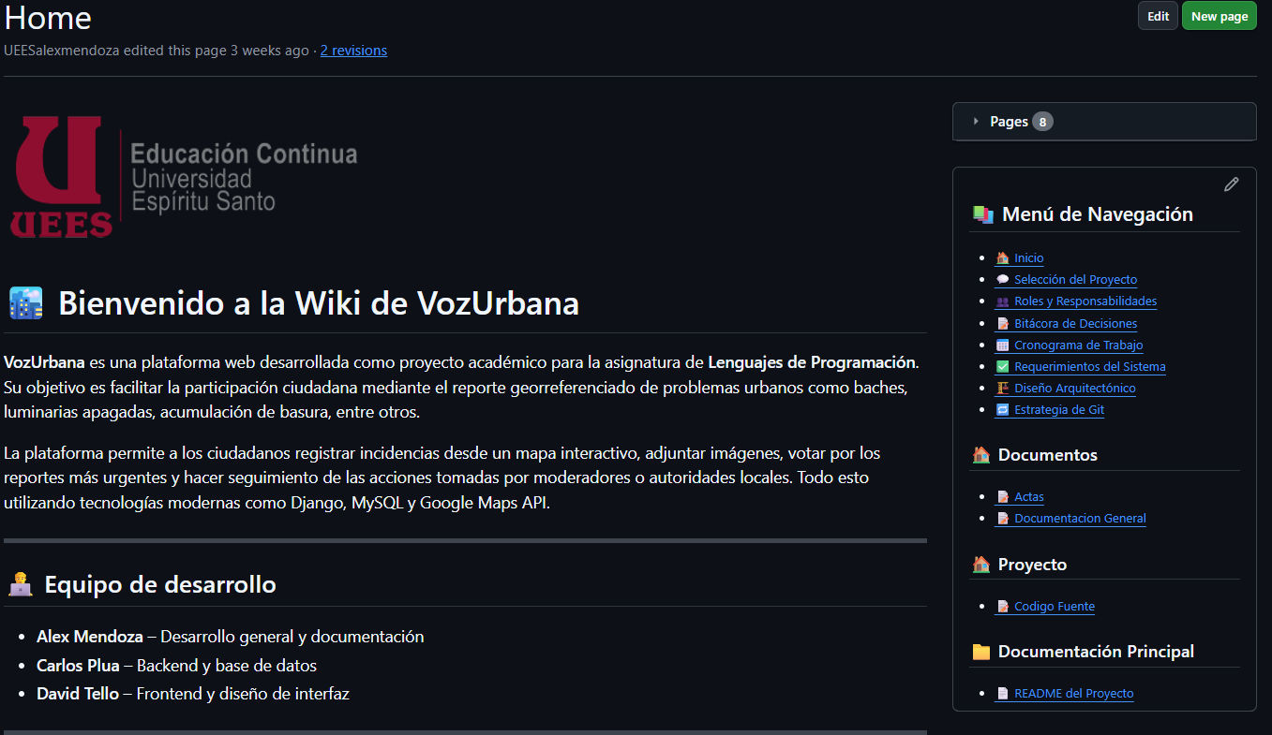

UESSalexmendoza/Lenguajes-de-Programacion

Slide 8
Gracias

